Slide 1
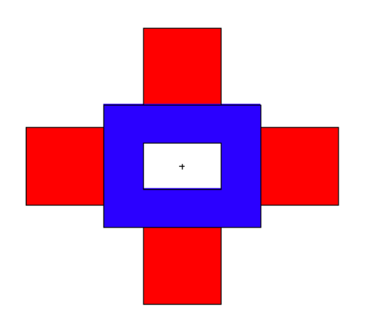
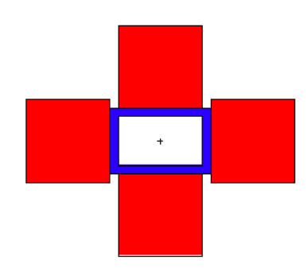
#21
#23
5cm 碳酸锂
1cm 碳酸锂

Slide 2
